Slide 1
Hegységképződés

Slide 2
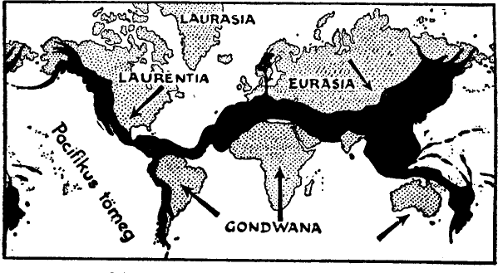
Hegységrendszernek nevezzük az egy hegységképződési időszak során keletkezett hegységek együttesét.
Egy-egy hegységképződési időszak több millió éves folyamat.

Slide 3
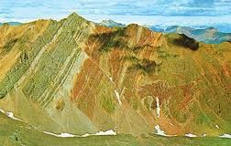
Hegységképződési folyamat:
A hegységek keletkezése két lépcsőben zajlik, egyik lépcső a tektogenezis, másik az orogenezis.

Slide 4
Tektogenezis:
A hegységek anyaga a tengerek mélyén ún. geoszinklinálisok mélyén halmozódik fel üledékek formájában.
A geoszinklinális tulajdonképpen egy óriási teknő, vagyis üledékgyűjtő medence.
A felhalmozódott anyag meggyűrődését, takaróredők kialakulását nevezzük tektogenezisnek.

Slide 5
Orogenezis:
Szó szerinti fordításban ez a tulajdonképpeni hegységképződés. A tektogenezis folytán, megbomlik a lemezszegély egyensúlya, nagy vastagságban préselődik üledék a kontinentális lemez szegélye alá is.
Olyan állapot ez, mint amikor egy gumimatracot víz alá nyomunk. Az egyensúly csak akkor áll helyre, ha a kontinens pereme megemelkedik és stabil állapotba kerül. A gumimatrac elengedése után ez a folyamat csak néhány pillanat, hegységek esetében a nagyobb tömeg és sűrűség miatt évmilliókig tarthat.
Az orogenezis tehát tulajdonképpen a hegységek keletkezésének kiemelkedési szakasza.

Slide 6
A lemezmozgások során a lemezek határain az óceáni árkokban felhalmozódó üledék adja a hegységképződés alapanyagát.
Ezt az üledéket gyűrik fel az ütköző lemezszegélyek.
Az ütközésnek 3 lehetséges verziója van:
– óceáni és óceáni lemez között
-óceáni és kontinentális lemez között
- két kontinentális lemez között

Slide 7
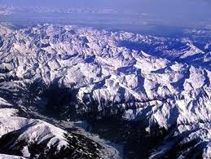
Az ütközések hatására mindig fiatal lánchegységek alakulnak ki, az más kérdés, hogy a régebbi hegységképződési időszakban kialakult lánchegységek mára lepusztultak, összetöredeztek, és mára átalakultak régi röghegységekké.

Slide 8
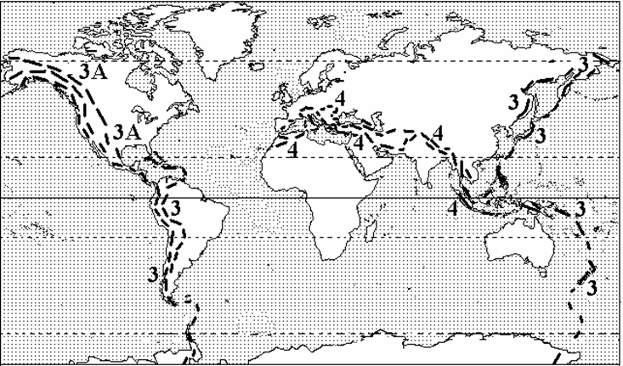

Slide 9
Két óceáni lemez ütközése:
Az egyik lemez a másik alá bukik, anyaga beolvad majd felszínre tör.
Vulkáni szigetívek jönnek létre, robbanásos, vízgőzben, gázokban gazdag vulkáni működéssel. Az üledékeknek alárendelt szerepük van.
Pl. Japán

Slide 10
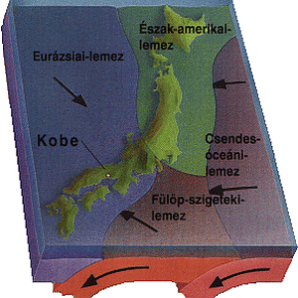

Slide 11
Óceáni és kontinentális lemez ütközése:
Az óceáni lemez nagyobb sűrűségű és vékonyabb, mint a kontinentális, ezért alábukik.
Valamivel nagyobb a gyűrt üledékek szerepe, amit az óceáni lemez szállít, de itt is uralkodóak a savanyú vulkáni kőzetek.
Pl. Pacifikus-hegységrendszer a Csendes-óceán peremvidékén- ennek egy része az Andok

Slide 12
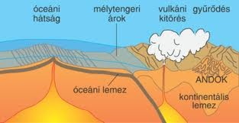

Slide 13
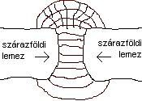
Kontinentális lemezek ütközése:
Itt is óceáni lemez semmisül meg a két kontinentális lemez között.
Anyaga felszínre préselődik, és nagy távolságra elvonszolódik. Ez a gyűrt üledékes kőzettömeg alkotja a takaróredőket.
A hegységek felépítésében ezek a takaróredők játsszák a fő szerepet, mellette a vulkanizmus alárendelt folyamat. Pl.: Európa és Ázsia ütközésével alakult ki az Ural, Ázsia és India ütközésével a Himalája.

Slide 14
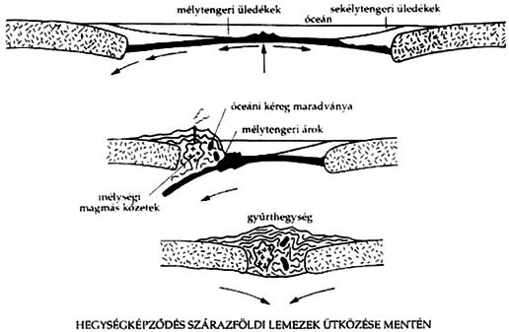

Slide 15
Töréses szerkezetek:
Ha a kőzetanyag nem képlékeny, mint a mélytengeri üledékek esetében, hanem merev, akkor a lemezekben keletkező húzó- és nyomóerők hatására a kőzettest eltörik.
A törésvonalak által közrezárt rögök emelkedni ill. süllyedni kezdenek attól függően, hogy hol érik el egyensúlyi helyzetüket.
Ezt a mozgási folyamatot nevezzük vetődésnek. Vetődéssel röghegységek alakulnak ki.
Ezek részei: Sasbérc, árok, medence, lépcsős vidék.

Slide 16
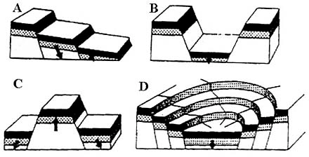

Slide 17
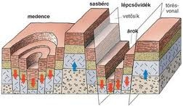

Slide 18
A hegységrendszerek kialakulása
Óidei rögök:
Kaledóniai-hegységrendszer:
Skandináv-hg., Skót-felföld, Appalache, Grönland
Variszkuszi hegységrendszer:
Anglia és Franciaország középhegységei, Németország,
Lengyelország, Csehország középhegységei, Rodope, Urál-hg., Nagy-Vízválasztó-hg.

Slide 19
Harmadidőszaki lánchegységek:
Eurázsiai-hegységrendszer:
Atlasz, Pireneusok, Alpok, Appenninek, Dinári –
hegység,
Kárpátok, Balkán-hegység, Kis-ázsiai-félsziget peremhegyei, Kaukázus, Iráni-medence peremhegyei, Himalája
Pacifikus-hegységrendszer:
Andok, a Sziklás-hegység, a Keleti- és Nyugati-Sierra Madre. Az ázsiai rész főleg szigetívekből áll. Ide tartozik Aleut-szigetek, Kamcsatka,
Kuril-szigetek, Japán-szigetek, Fülöp-szigetek.

